Slide 1


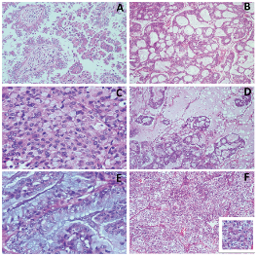
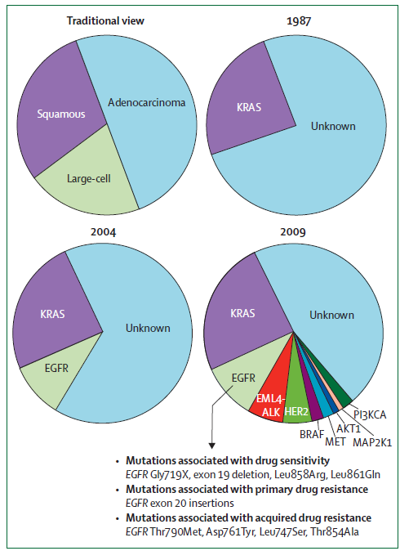
Genomic profiles of NSCLC
Giuseppe Perrone
Anatomia Patologica
Università Campus Bio-Medico di Roma

Slide 2
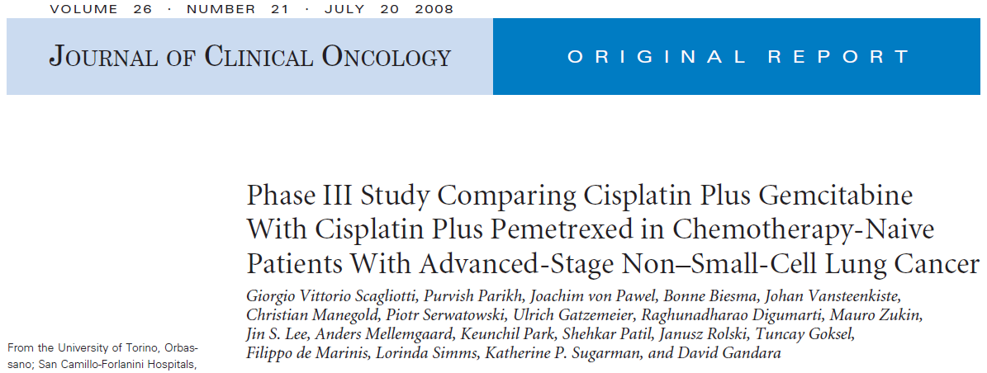
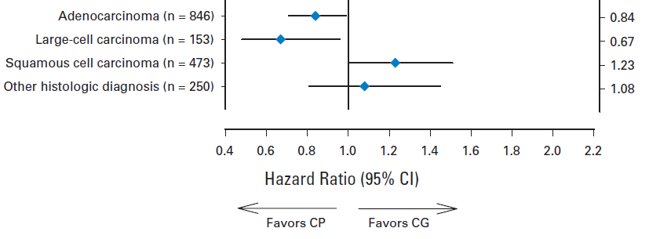

Slide 3
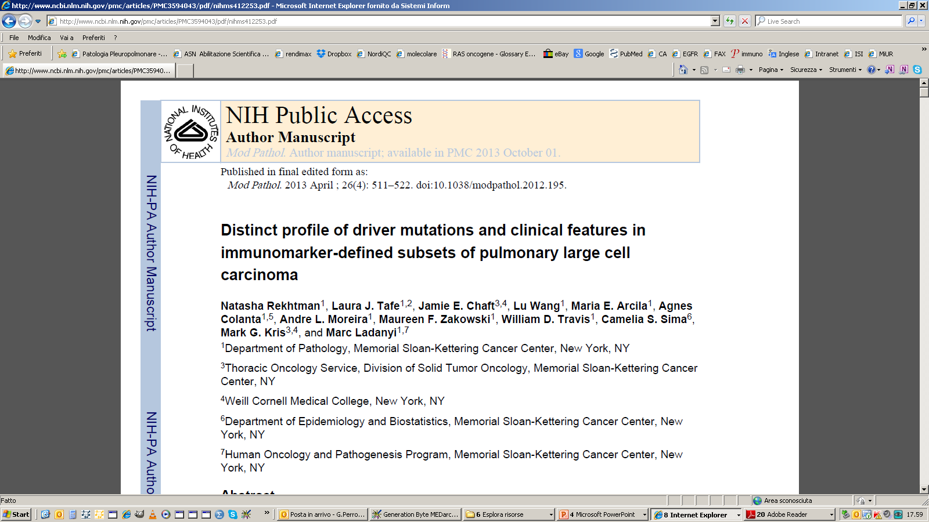
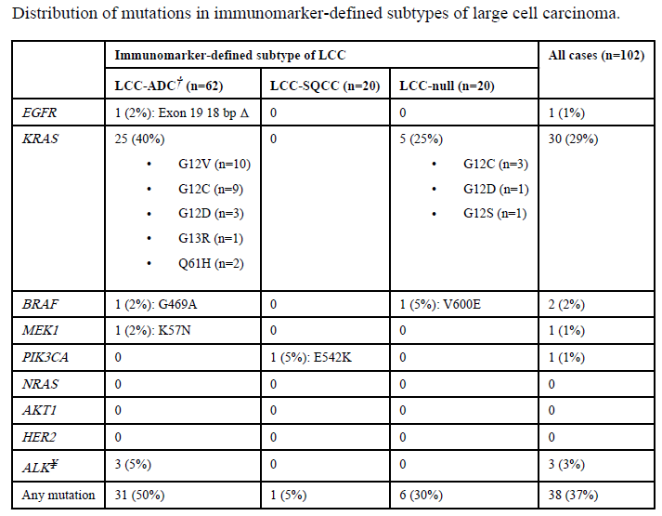
Immunohistochemistry
ADC: TTF1+, p63+/-
SQC: TTF1-, p63+
LCC-null: TTF1-, p63-

Slide 4
Immunohistochemistry
ADC: TTF1+, p63+/-
SQC: TTF1-, p63+
LCC-null: TTF1-, p63-

Slide 5

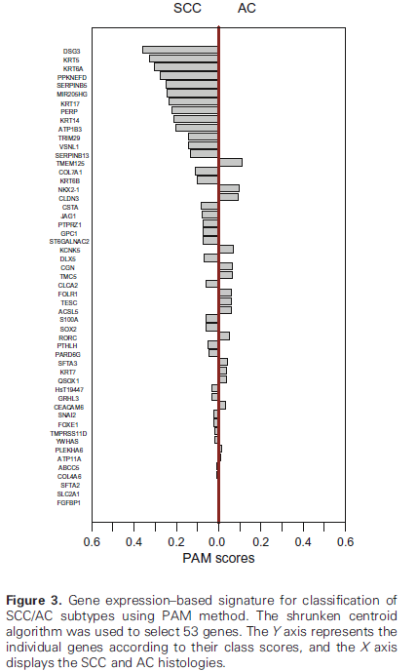
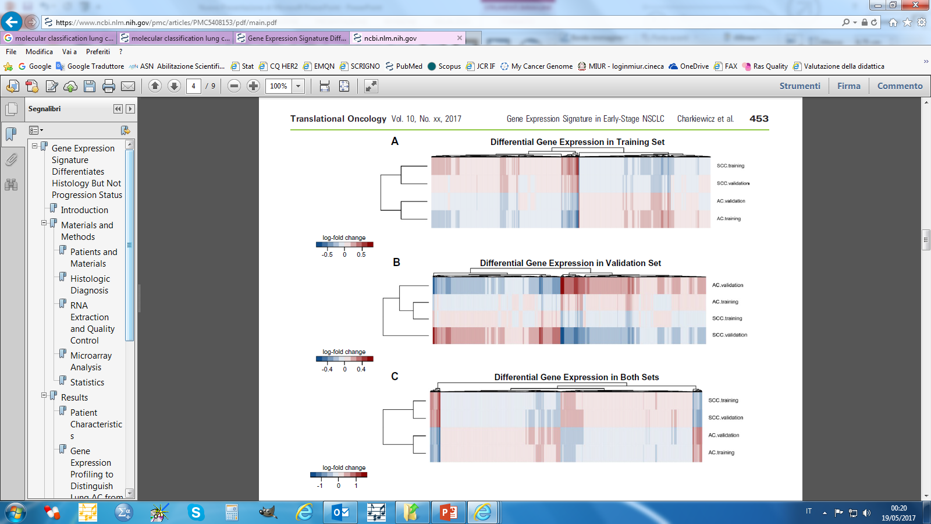
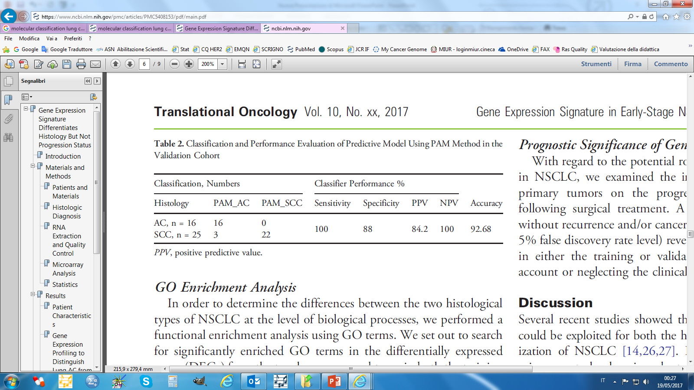

Slide 6

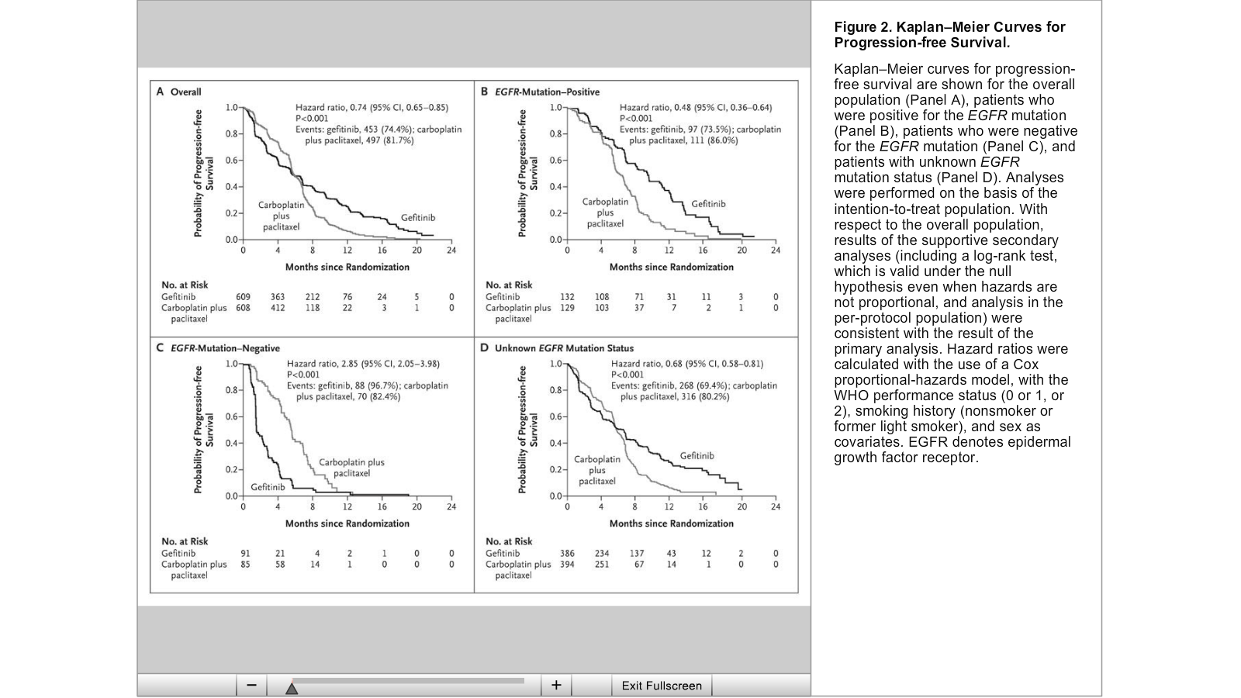
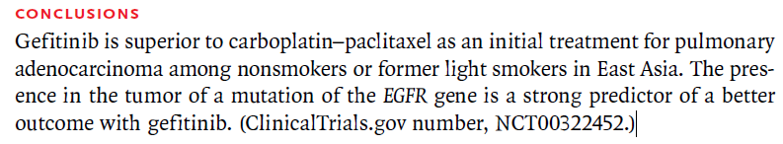

Slide 7
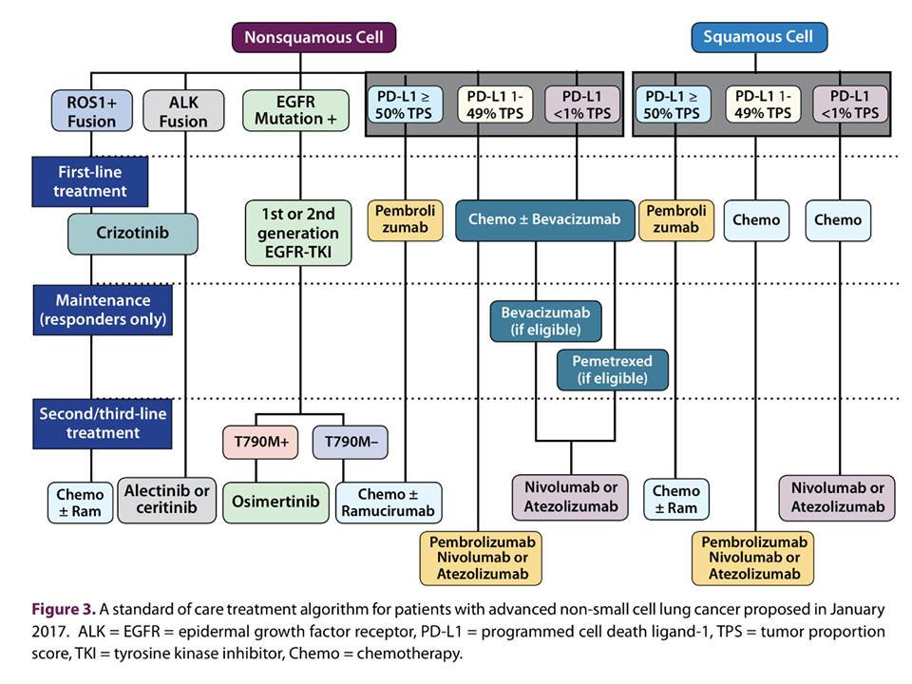

Slide 8

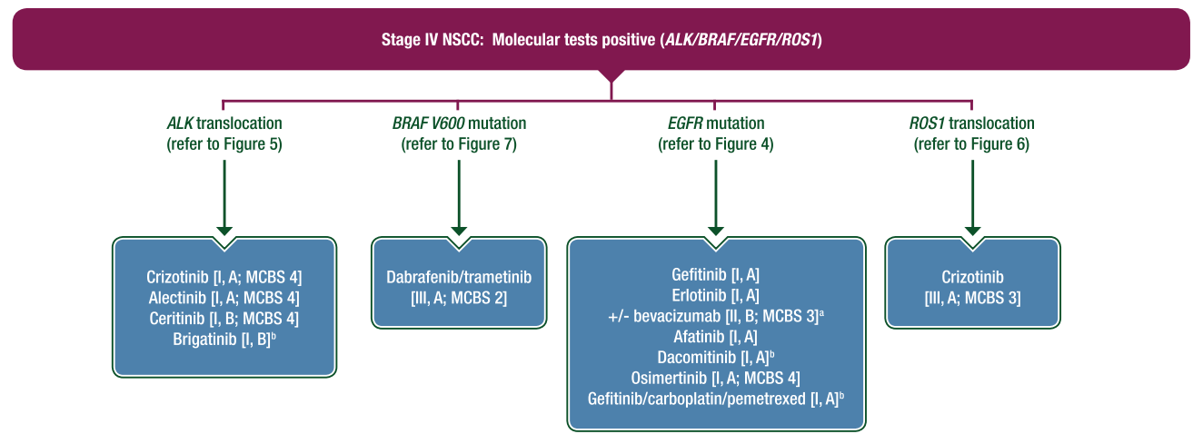

Slide 9


Slide 10
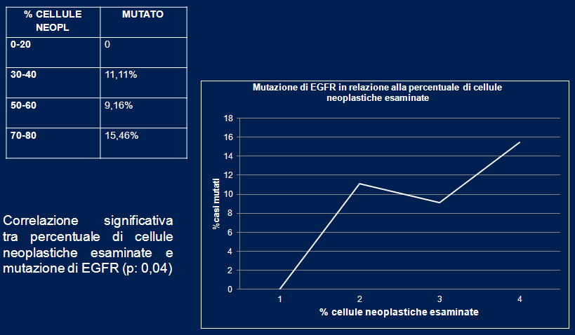

Slide 11
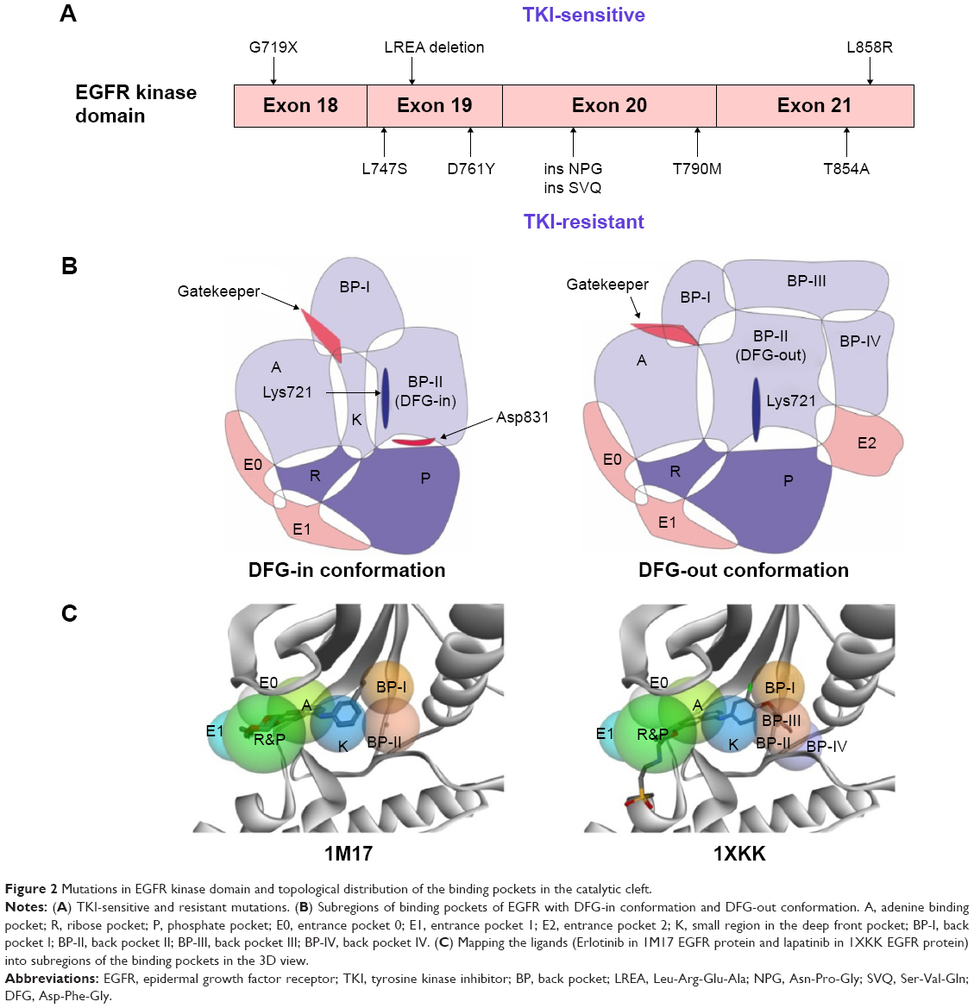
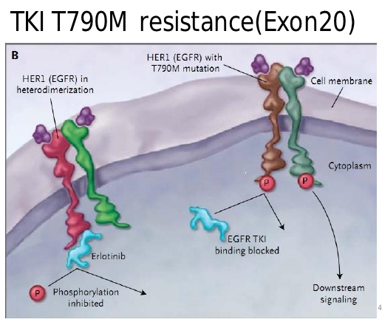

Slide 12


Slide 13
L’analisi mutazionale dell’EGFR al momento della diagnosi in pazienti naïve con NSCLC avanzato
1
L’analisi mutazionale del gene EGFR al momento della progressione di malattia a EGFR-TKI in pazienti con NSCLC avanzato
2

Slide 14
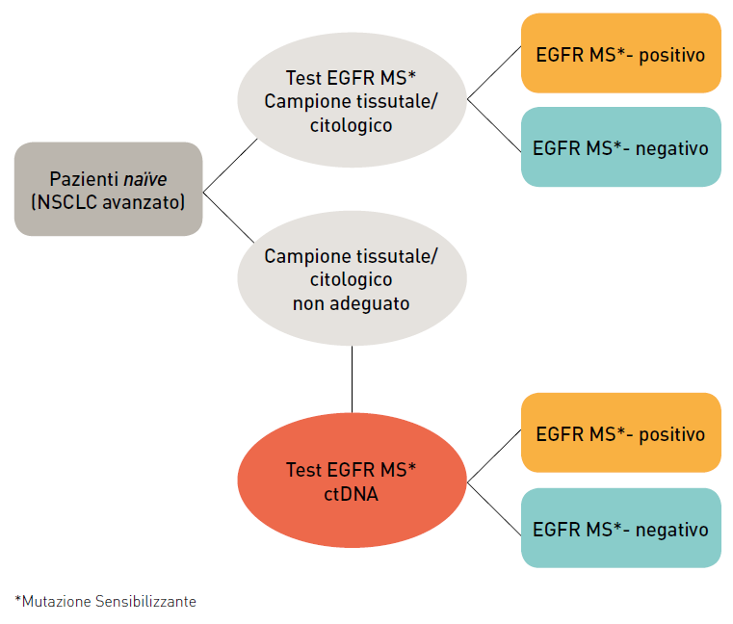
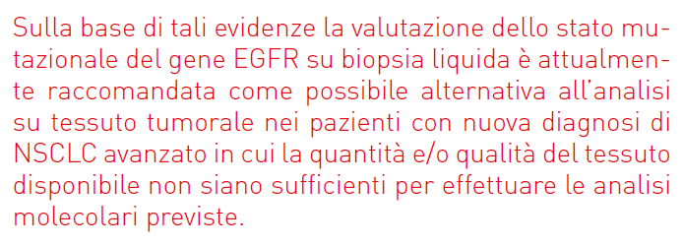
1
L’analisi mutazionale dell’EGFR al momento della diagnosi in pazienti naïve con NSCLC avanzato
E’ attualmente raccomandato che la determinazione dello stato mutazionale del gene EGFR venga effettuata su campione tissutale/citologico al momento della diagnosi.
25% delle biopsie polmonari standard non è adeguato all’analisi molecolare.
Molteplici studi e meta-analisi hanno valutato l’accuratezza diagnostica dell’analisi del ctDNA per l’identificazione mutazioni attivanti del gene EGFR dimostrando buona specificità (>90%) con sensibilità tra il 50% e l’80% in funzione della tecnologia impiegata.

Slide 15
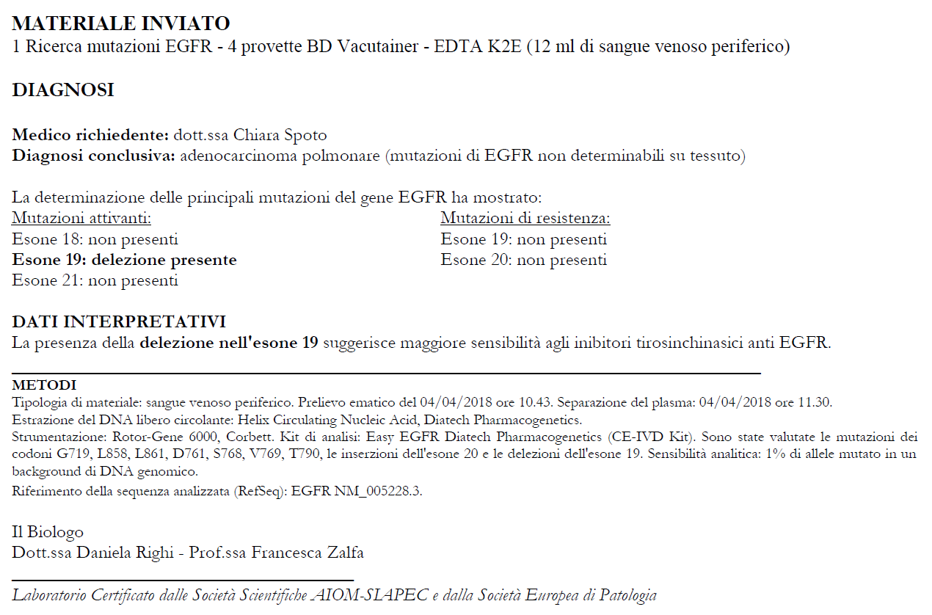
1

Slide 16
2
L’analisi mutazionale del gene EGFR al momento della progressione di malattia a EGFR-TKI in pazienti con NSCLC avanzato

Slide 17

2
OSIMERTINIB

Slide 18
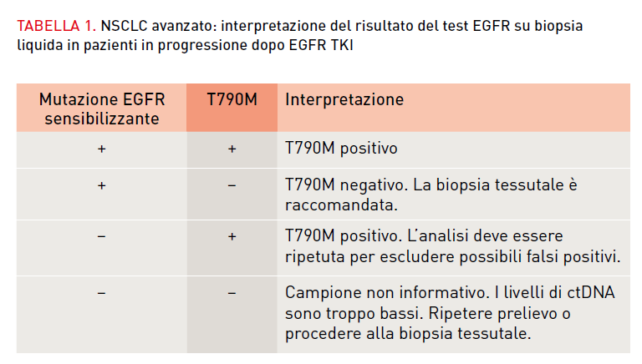
2

Slide 19
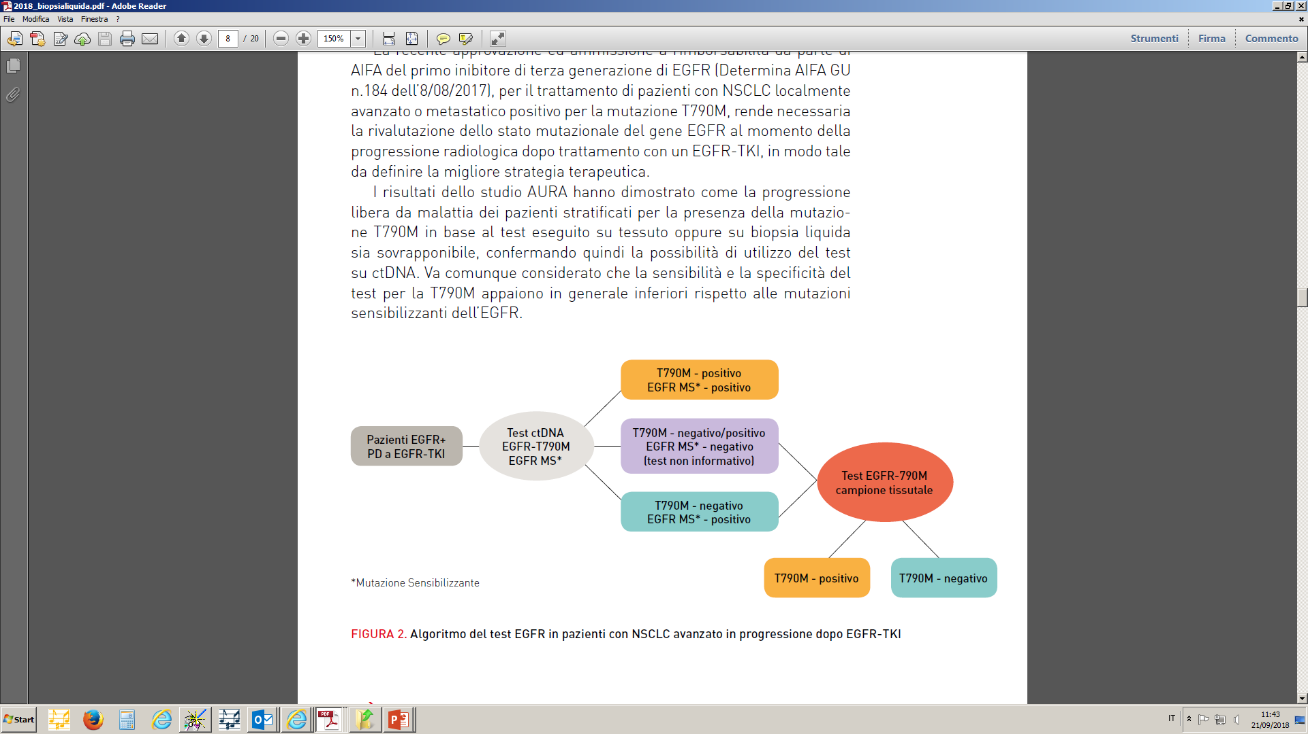
2
L’analisi mutazionale del gene EGFR al momento della progressione di malattia a EGFR-TKI in pazienti con NSCLC Avanzato
- Rimborsabilità di Osimertinib: necessaria la rivalutazione del gene EGFR al momento della progressione radiologica dopo trattamento con un EGFR-TKI al fine di valutare la mutazione T790M.
- Studio AURA: dimostra l’utilità del test su ctDNA come alternativa alla valutazione su tessuto. Va comunque considerato che la sensibilità e la specificità del test per la T790M appaiono in generale inferiori rispetto alle mutazioni sensibilizzanti dell’EGFR.

Slide 20

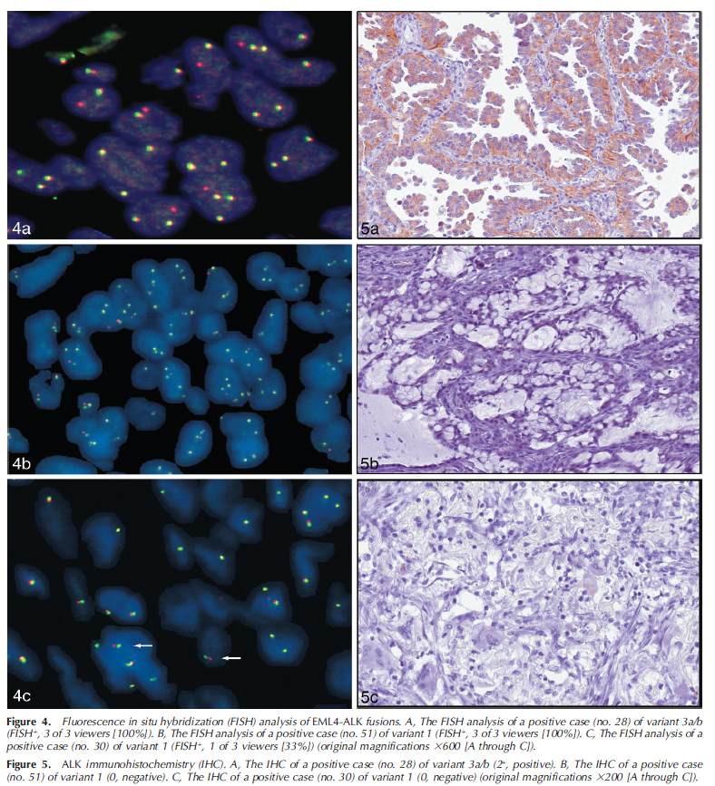
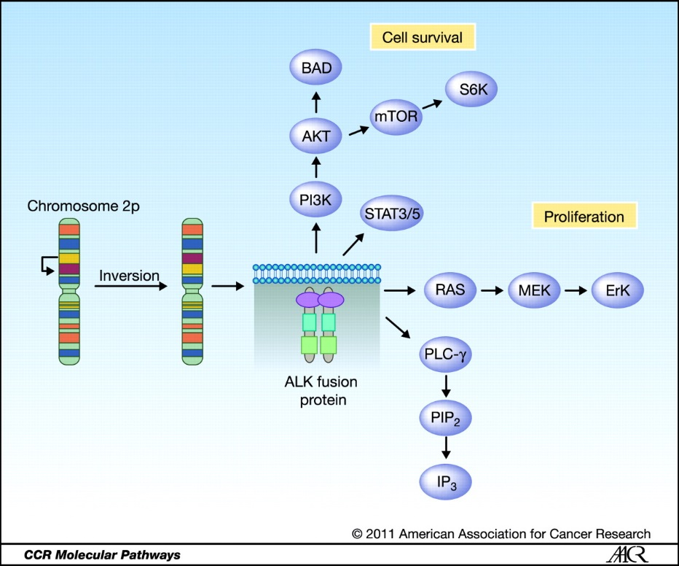
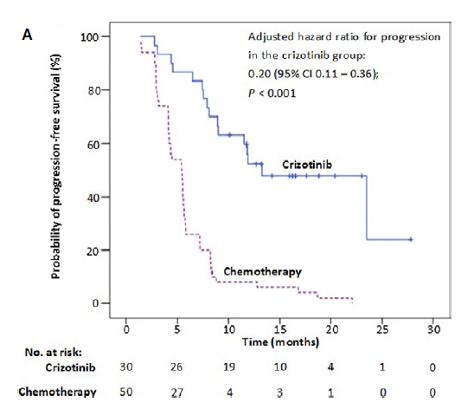

Slide 21

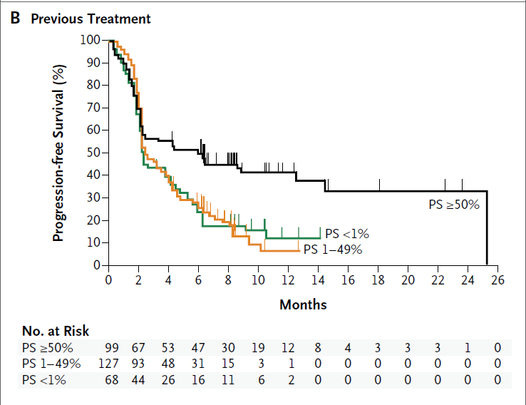
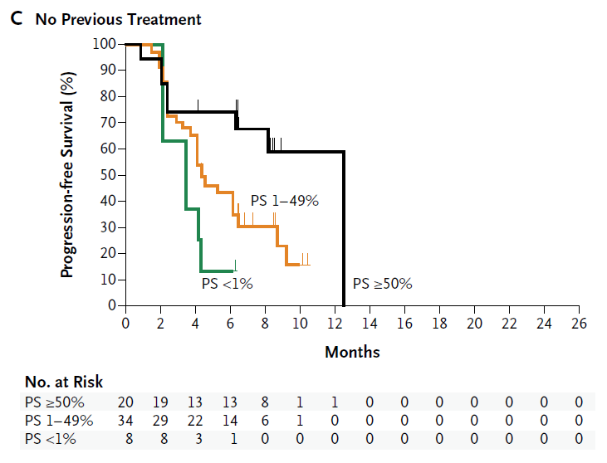
N Engl J Med 2015;372:2018-28.
DOI: 10.1056/NEJMoa1501824

Slide 22
Role of the PD-1 Pathway in Cancer
Programmed death 1 (PD-1) pathway is an immune checkpoint pathway that is expressed on the surface of activated T cells
One of its ligands, PD-L1, is highly expressed on the surface of tumor cells
Binding of PD-1 with PD-L1 inhibits T cell activation, allowing immunosuppression and neoplastic growth

Slide 23
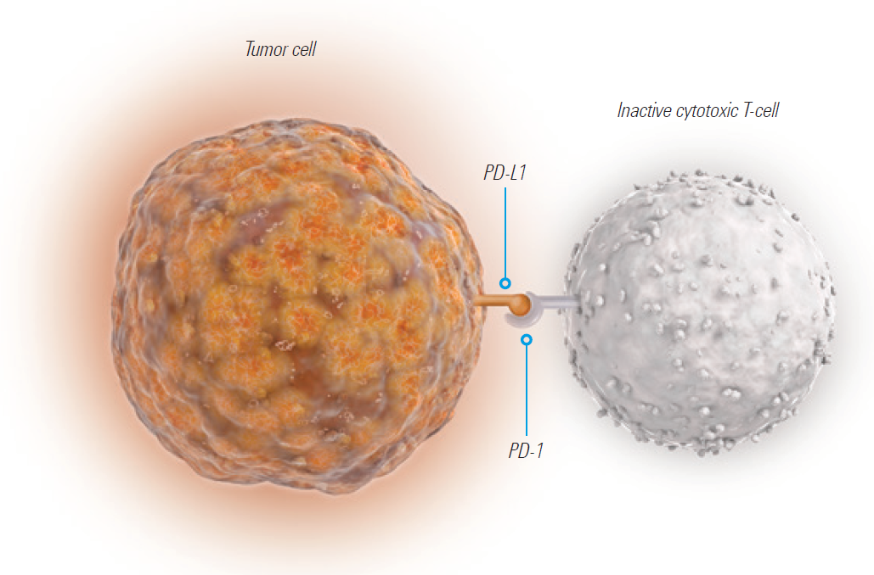
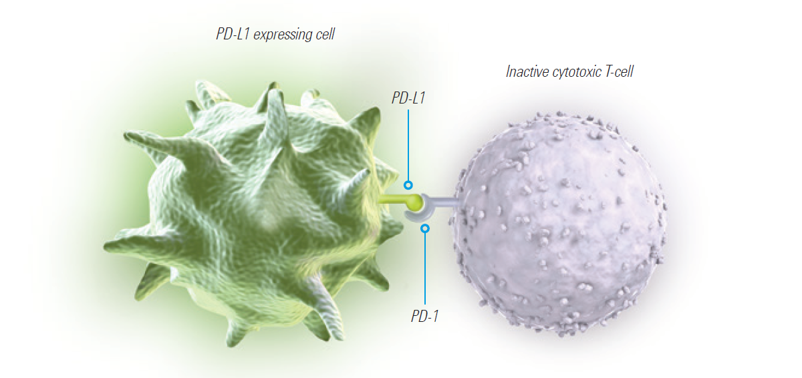
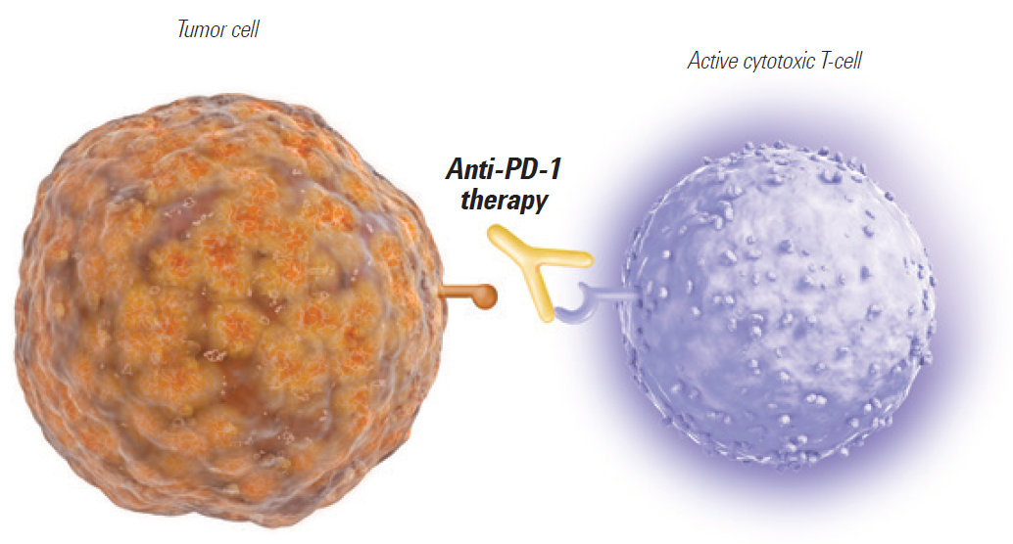

Slide 25
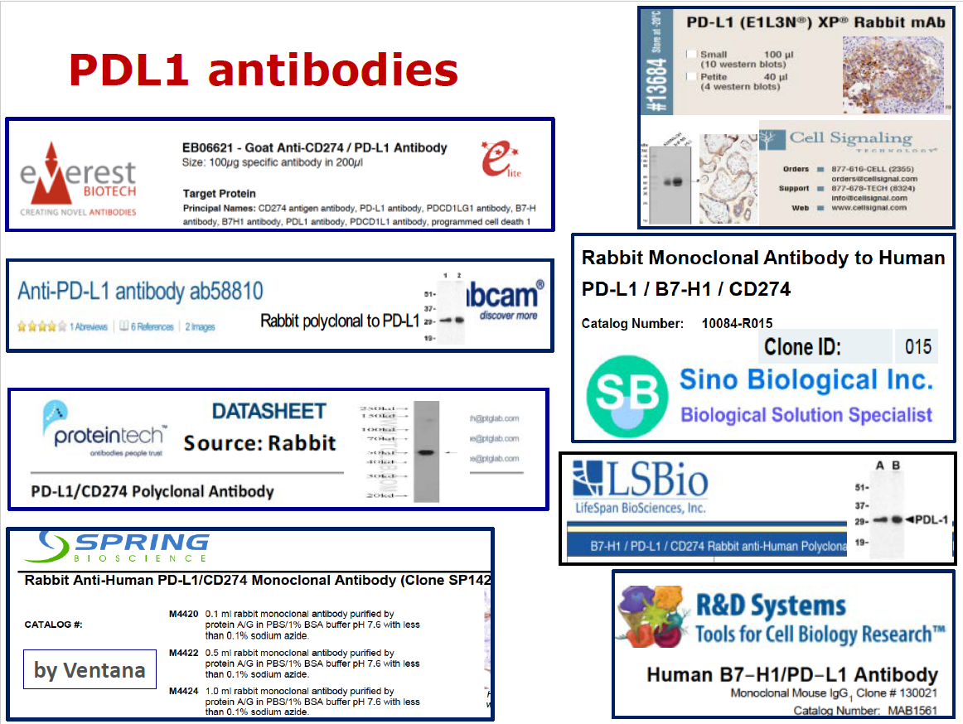

Slide 26
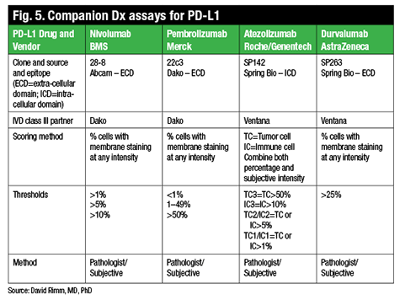

Slide 31
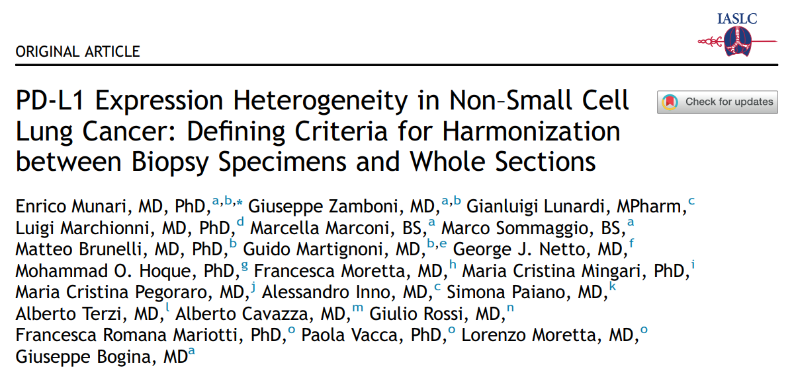

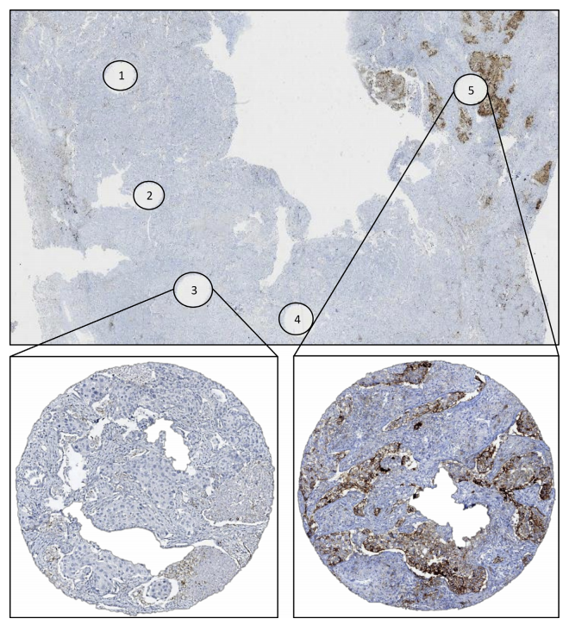

Slide 32
Genomic profiles of NSCLC
Giuseppe Perrone
Anatomia Patologica
Università Campus Bio-Medico di Roma

